Slide 1
QUIC / HTTP3.0

Slide 2
1999년
2009년
2013년
2015년
2019년
HTTP1.1
SPDY
QUIC
HTTP2.0
HTTP3.0

Slide 3
QUIC

Slide 4
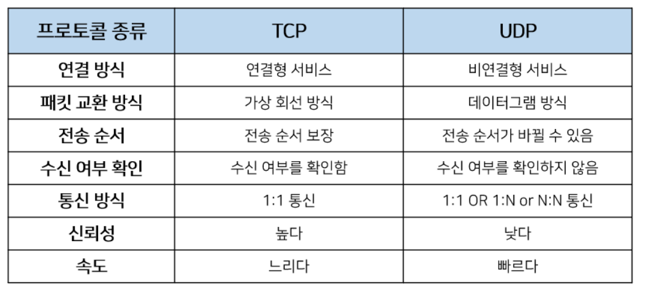
QUIC – Quick UDP Internet Connections
UDP는 하얀 도화지
느려도 너---------무 느리다!
빠른 애를 신뢰성 있게 만들자!

Slide 5
QUIC – Quick UDP Internet Connections
UDP는 하얀 도화지
TCP+TLS
= 1 + 2 (RTT)
QUIC
= 1 (RTT)
(RTT -> Round Trip Time)

Slide 6
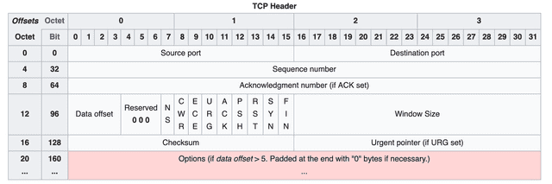
QUIC – Quick UDP Internet Connections
UDP는 하얀 도화지
TCP는 커스텀이 안될까?
Option필드에서
320bits이내로 커스텀 가능
이 마저도 TCP단점을 보완하기 위해 나중에 정의된 많은 옵션이 차지하고 있다.

Slide 7

QUIC – Quick UDP Internet Connections
UDP는 하얀 도화지
이 마저도 TCP와 다르게
사용하지 않아도 되는 옵션 필드
변경의 여지가 적은 TCP대신
헤더가 가벼운 UDP를 선택!!

Slide 8
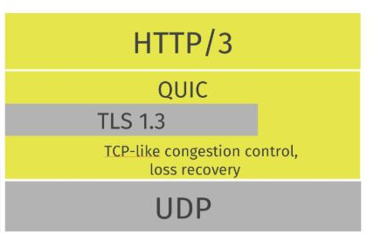
QUIC – Quick UDP Internet Connections
- UDP위에 QUIC계층을 추가해 TCP와 같은 신뢰성을 제공한다.
- Multiplexing을 지원해 순서에 맞는 전송처리가 가능하다.
- 스트림이 패킷을 잃을 경우 해당 패킷을 재전송하여 완료 가능
(HTTP2는 잃은 패킷 복구 불가..)
- TCP+TLS에 비해 빠른 핸드셰이크 가능
- 스트림을 순서에 상관없이 전달하기 위해
HPACK을 수정해 QPACK을 만듦
(HPACK은 스트림 전달 순서에 의존적)
- IP가 바뀌어도 연결을 유지한다.
(IP기반이 아닌 ConnectionID기반 연결이기 때문)

Slide 9
HTTP3.0
HTTP over QUIC

Slide 10
HTTP3.0
HTTP2.0 -> 3.0의 변경된 점은 단 두가지!!

Slide 11
HTTP3.0
첫 번째
HTTP2.0 – Frame
에서
HTTP3.0 – Hqframe
으로 변경

Slide 12
HTTP3.0
두 번째
HTTP2.0 – HPACK
에서
HTTP3.0 – QPACK
으로 변경

Slide 13
HTTP3.0
실질적인 변화는
신뢰성 없는 UDP – > 신뢰성 있게
순서없이 보내는 UDP – > 순차적으로
처리할 수 있게 한 QUIC계층!!

Slide 14
HTTP Header

Slide 15
HTTP Header
공통 헤더
요청 헤더
응답헤더
쿠키/캐시관련 헤더

Slide 16
HTTP Header
공통 헤더
Date : 현재시간 (Sat, 23 Mat 2019 GMT)
Pragma : 캐시제어 (no-cache), HTTP/1.0에서 쓰던 것으로 HTTP/1.1에서는
Cache-Control이 쓰인다.
Cache-Control : 캐시 제어
+ no-store : 캐시를 저장하지 않겠다.
+ no-cache : 모든 캐시를 쓰기 전에 서버에 해당 캐시를 사용해도 되는지 확인하겠다.
+ must-revalidate : 만료된 캐시만 서버에 확인하겠다.
+ public : 공유 캐시에 저장해도 된다.
+ private : '브라우저' 같은 특정 사용자 환경에만 저장하겠다.
+ max-age : 캐시의 유효시간을 명시하겠다.

Slide 17
HTTP Header
공통 헤더
Transfer-Encoding : body 내용 자체 압축 방식 지정
'chunked'면 본문내용이 동적 생성되어 길이를 모르기 때문에 나눠 보낸다는 의미
Upgrade : 프로토콜 변경시 사용 ex) HTTP/2.0
Via : 중계(프록시)서버의 이름, 버전, 호스트명
Content-Encoding : 본문의 리소스 압축 방식
(transfer-encoding은 body 자체이므로 다름)
Content-type : 본문의 미디어 타입(MIME) ex) application/json, text/html
Content-Length : 본문의 길이
Content-language : 본문을 이해하는데 가장 적절한 언어 ex) ko
한국사이트여도 본문을 이해하는데 영어가 제일 적절하면 영어로 지정된다.

Slide 18
HTTP Header
공통 헤더
Expires : 자원의 만료 일자
Allow : 사용이 가능한 HTTP 메소드 방식 ex) GET, HEAD, POST
Last-Modified : 최근에 수정된 날짜
ETag : 캐시 업데이트 정보를 위한 임의의 식별 숫자
Connection : 클라이언트와 서버의 연결 방식 설정 HTTP/1.1은 kepp-alive 로
연결 유지하는 게 디폴트.

Slide 19
QUIC – Quick UDP Internet Connections
요청 헤더
Host : 요청하려는 서버 호스트 이름과 포트번호
User-agent : 클라이언트 프로그램 정보 ex) Mozilla/4.0, Windows NT5.1
(이 정보를 통해서 서버는 클라이언트 프로그램(브라우저)에 맞는
최적의 데이터를 보내줄 수 있다.)
Referer : 바로 직전에 머물렀던 웹 링크 주소(해당 요청을 할 수 있게된 페이지)
Accept : 클라이언트가 처리 가능한 미디어 타입 종류 나열
ex) */* - 모든 타입 처리 가능, application/json - json데이터 처리 가능.

Slide 20
QUIC – Quick UDP Internet Connections
요청 헤더
Accept-charset : 클라이언트가 지원가능한 문자열 인코딩 방식
Accept-language : 클라이언트가 지원가능한 언어 나열
Accept-encoding : 클라이언트가 해석가능한 압축 방식 지정
ex) gzip, deflate
(압축이 되어있다면 content-length와 content-encoding으로 압축을 해제한다.)
Content-location : 해당 개체의 실제 위치
Content-disposition : 응답 메세지를 브라우저가 어떻게 처리할지 알려줌.
ex) inline, attachment; filename='jeong-pro.xlsx'
Content-Security-Policy : 다른 외부 파일을 불러오는 경우 차단할 리소스와
불러올 리소스 명시
ex) default-src https -> https로만 파일을 가져옴
ex) default-src 'self' -> 자기 도메인에서만 가져옴
ex) default-src 'none' -> 외부파일은 가져올 수 없음

Slide 21
QUIC – Quick UDP Internet Connections
요청 헤더
If-Modified-Since : 여기에 쓰여진 시간 이후로 변경된 리소스 취득.
페이지가 수정되었으면 최신 페이지로 교체하기 위해 사용된다.
Authorization : 인증 토큰을 서버로 보낼 때 쓰이는 헤더
Origin : 서버로 Post 요청을 보낼 때 요청이 어느 주소에서 시작되었는지 나타내는 값이
값으로 요청을 보낸 주소와 받는 주소가 다르면 CORS 에러가 난다.
Cookie : 쿠기 값 key-value로 표현된다.
ex) attr1=value1; attr2=value2

Slide 22
QUIC – Quick UDP Internet Connections
응답 헤더
Location : 301, 302 상태코드일 떄만 볼 수 있는 헤더.
서버의 응답이 다른 곳에 있다고 알려주면서 해당 위치(URI)를 지정한다.
Server : 웹서버의 종류 ex) nginx
Age : max-age 시간내에서 얼마나 흘렀는지 초 단위로 알려주는 값
Referrer-policy : 서버 referrer 정책을 알려주는 값
ex) origin, no-referrer, unsafe-url
WWW-Authenticate : 사용자 인증이 필요한 자원을 요구할 시,
서버가 제공하는 인증 방식
Proxy-Authenticate : 요청한 서버가 프록시 서버인 경우 유저 인증을 위한 값

Slide 23
감사합니다.

Slide 24
참고
QUID / HTTP3.0
https://velog.io/@ziyoonee/HTTP1-%EB%B6%80%ED%84%B0-HTTP3-%EA%B9%8C%EC%A7%80-%EC%95%8C%EC%95%84%EB%B3%B4%EA%B8%B0
https://blog.cloudflare.com/ko-kr/http3-the-past-present-and-future-ko-kr/
https://ykarma1996.tistory.com/86
https://devahea.github.io/2019/04/30/5G-%EC%B4%88%EC%97%B0%EA%B2%B0%EC%8B%9C%EB%8C%80%EC%97%90-%EC%9B%B9-HTTP%EC%9D%98-%EB%8C%80%EC%95%88%EC%9D%80-QUIC/
https://m.blog.naver.com/sehyunfa/221680799006
https://datatracker.ietf.org/doc/html/draft-ietf-quic-http-23
https://evan-moon.github.io/2019/10/08/what-is-http3/#udp%EB%8A%94-%ED%95%98%EC%96%80-%EB%8F%84%ED%99%94%EC%A7%80-%EA%B0%99%EC%9D%80-%ED%94%84%EB%A1%9C%ED%86%A0%EC%BD%9C%EC%9D%B4%EB%8B%A4
HTTP 헤더
https://jeong-pro.tistory.com/181
https://gmlwjd9405.github.io/2019/01/28/http-header-types.html

